Slide 1

Neural Network with Long Short Term Memory for Predicting Traffic Flow on 30 intersections

Slide 2
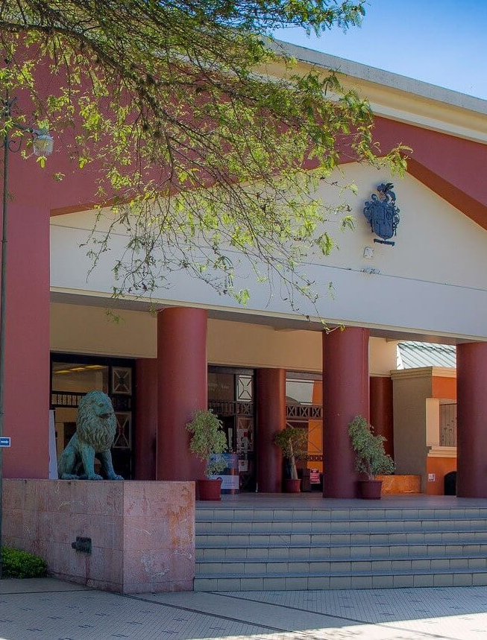
AGENDA
Introducción
Descripción del problema
Trabajos Previos
Metodología propuesta
Experimentación y resultados
Conclusiones

Slide 3
Introducción
El tráfico vehicular representa un desafío significativo para las redes viales urbanas. Principalmente, la problemática se evidencia en velocidades reducidas, largos tiempos de espera de los usuarios en los atascos, etc.

Slide 4
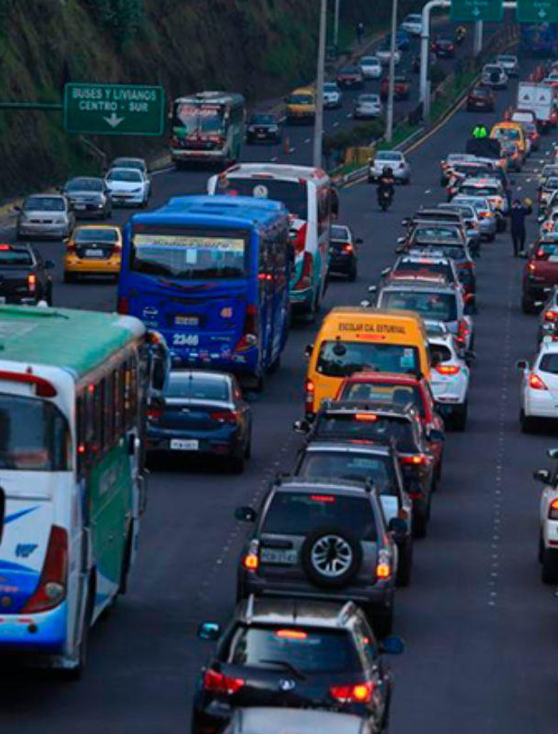
Introducción
Factores que influyen en el tráfico vehicular
El crecimiento demográfico
Una infraestructura vial pobre con redes viales ineficientes que no permiten la gestión adecuada de un gran volumen de vehículos
La evolución temporal lo que deriva a la acumulación de autos en un cruce vial con el paso del tiempo.

Slide 5
Descripción del problema
El mayor reto al que se enfrenta un modelo para la predicción del tráfico vehicular es la naturaleza no lineal de los datos.

Slide 6
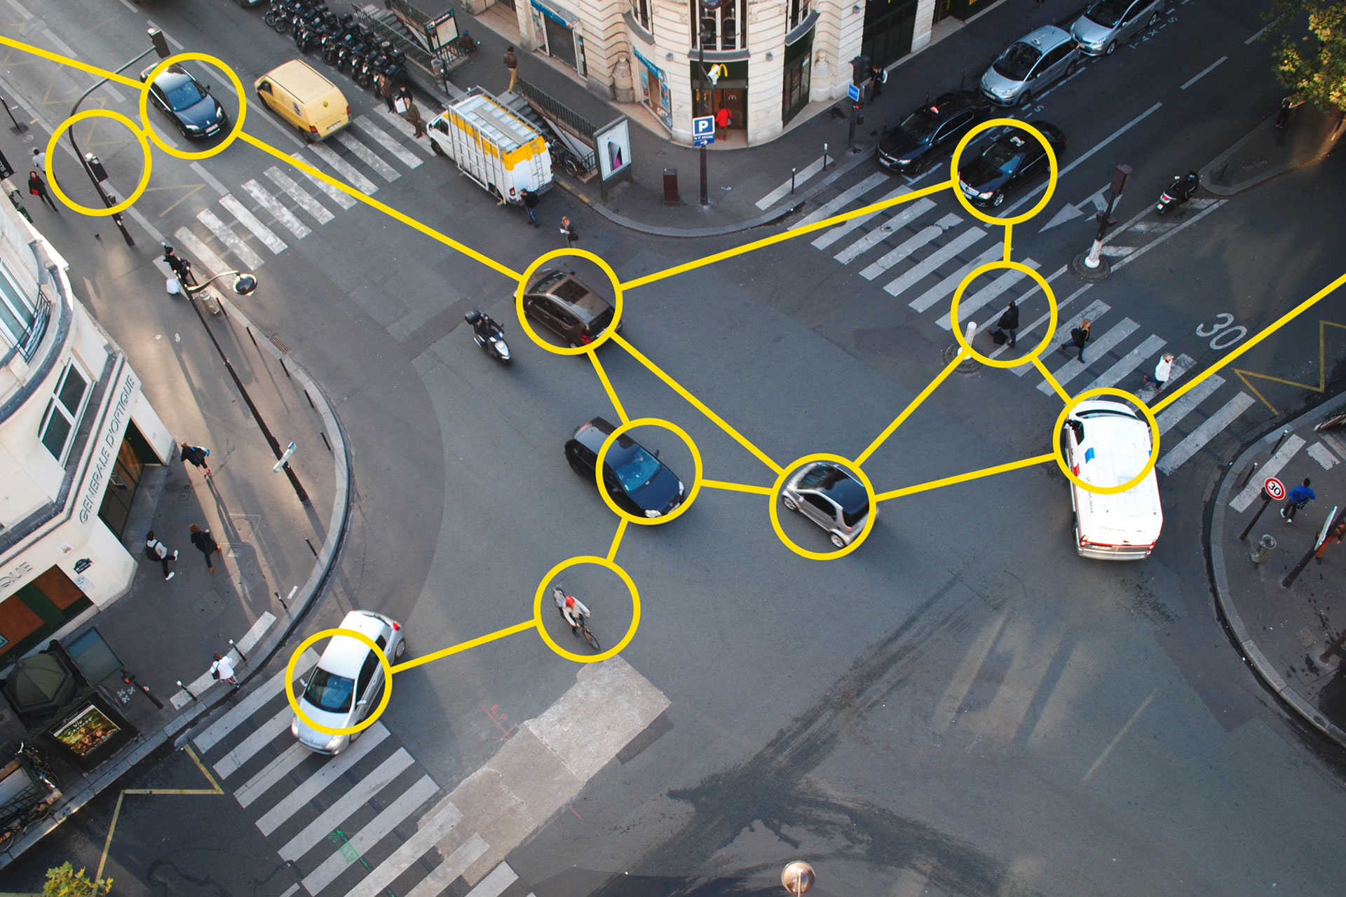
Descripción del problema
Dependencia temporal
El patrón del tráfico varía a lo largo del tiempo con fluctuaciones en el corto plazo como son patrones horarios hasta fluctuaciones a largo plazo como las tendencias diarias o semanales.

Slide 7
Trabajos Previos
Los modelos de predicción de tráfico que actualmente existen permiten identificar los complejos patrones de flujo vehicular en las redes viales urbanas.

Slide 8
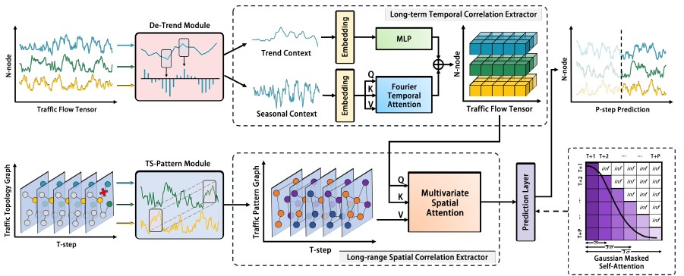
Trabajos Previos
Modelos basados en redes neuronales recurrentes (RNN)
Modelos basados en redes neuronales convolucionales (CNNs)
Modelos combinados (Spatio – Temporal models)
Modelos basados en redes de grafos (Graph Neural Networks GNNs)
Modelos de transformadores espacio – temporales

Slide 9
Metodología propuesta
El presente estudio propone el uso de las Redes Neuronales Recurrentes Long Short Term Memory (LSTMs) con la configuración Many to Many

Slide 10



Metodología propuesta
Descripción del componente temporal (LSTM Units)
Para este componente se utiliza el modelo de Red Neuronal Recurrente LSTM. La unidad LSTM es un tipo de célula diseñada para identificar patrones a lo largo del tiempo que contengan secuencias de datos
Los componentes de una unidad LSTM son:
Estado de celda [ct]: Corresponde a la memoria a largo plazo que transporta información a través de cada iteración.
Estado oculto [ht]: Corresponde al valor de salida que contiene la información inmediata y relevante del paso en el tiempo t.
Compuerta de entrada: Se encarga de determinar qué porcentaje de nueva información se almacenará en el estado de celda.
Compuerta de olvido: Determina qué porcentaje de información debe ser descartada.
Compuerta de salida: Establece cuánta información del estado de celda ct influye en el estado oculto ht.

Slide 11
Experimentación y resultados
Los datos y resultados de los experimentos realizados en el presente trabajo puede ser encontrados en el repositorio de GitHub con el siguiente enlace: https://github.com/Paulsantiagoc/Modelo_LSTM_many2many

Slide 12
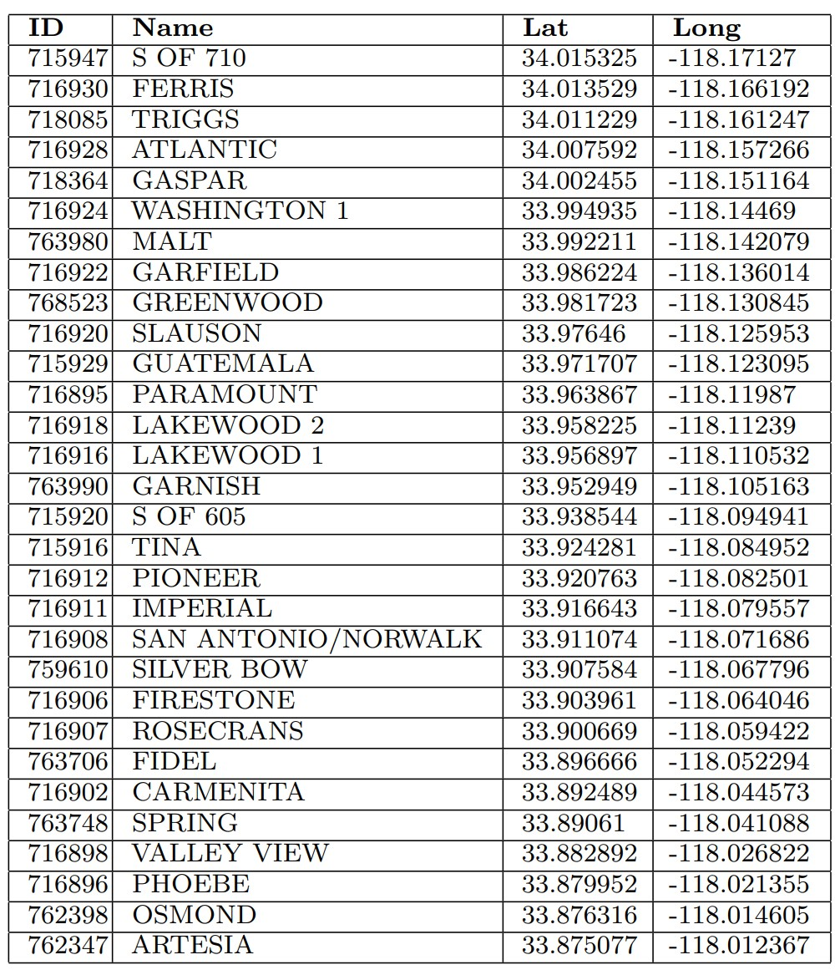
Experimentación y resultados
Descripción de los datos disponibles
Para este estudio en específico se cuenta con datos provistos por el Departamento de Transporte de California. Los datos corresponden a 30 intersecciones de la interestatal 5 de California (01A: Los Angeles I-5 – Primary Direction) y tienen información provista por sensores con una resolución de cinco minutos entre mediciones sobre características como el Flujo Vehicular (Flow), el nivel de ocupación vehicular (Occupancy) y la velocidad promedio vehicular (Speed).

Slide 13
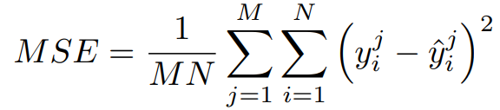
Experimentación y resultados
Definición del set de entrenamiento y prueba
Se separa el set de datos de la siguiente forma, 80% de los datos corresponde al set de entrenamiento (Training set) y el 20% restante corresponde al set de prueba (Testing Set).
Selección de los parámetros del modelo
Para este caso de estudio se utiliza una tasa de aprendizaje (learning rate) de 0.001, un tamaño del lote (batch size) de 256 unidades y una cantidad de épocas (epoch) de 50.
Descripción del método de evaluación del modelo
El modelo LSTM se evalúa a través de la función de pérdida (MSE).

Slide 14
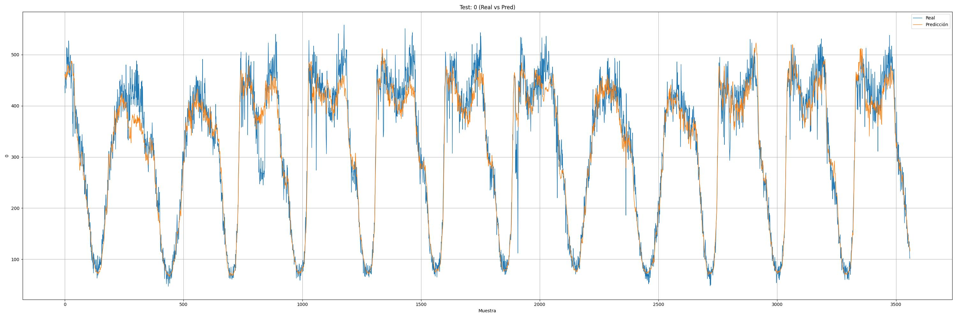
Experimentación y resultados
RESULTADOS

Slide 15
Conclusiones

Slide 16
Conclusiones
El modelo LSTM propuesto resulta ser una herramienta útil para capturar la dependencia temporal de una red vial. El componente LSTM captura la dinámica temporal que permite identificar los patrones de comportamiento en cada una de las intersecciones con el paso del tiempo.
El modelo propuesto tiene un rendimiento equivalente a los modelos tradicionales puesto que permite integrar las dimensiones temporales.
Este modelo presenta en esencia un alto grado de complejidad. Si bien el modelo es escalable puesto que puede adaptarse fácilmente a las distintas arquitecturas de la red vial, su complejidad aumenta significativamente a medida que se aumentan las intersecciones. Esto deriva en un gran consumo de recursos de cómputo.
La calidad de las predicciones depende de los datos con los que se cuenta. Este modelo, por ejemplo, fue entrenado con 30 intersecciones. Si bien el modelo es capaz de adaptarse adecuadamente a datos de las mismas intersecciones, es robusto únicamente ante cambios pequeños de los patrones. En caso de que los cambios sean grandes el modelo puede requerir reentrenamiento.

Slide 17
gRACIAS
Paul Corella pcorellam@estud.usfq.edu.ec / paul.corella.medina@gmail.com +593 998952399

